Slide 1
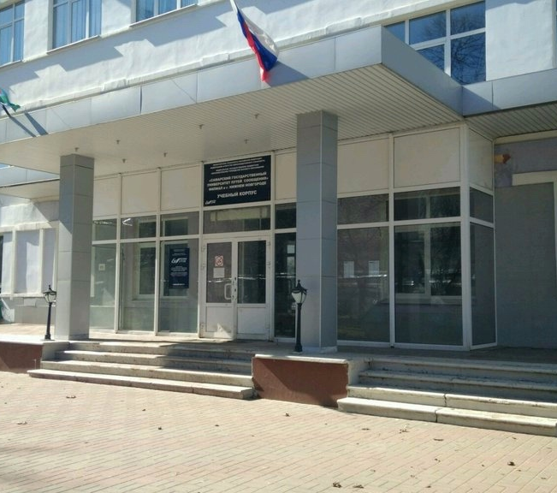


Трудоустройство выпускников СПО 2022 года
Филиал СамГУПС в г. Нижнем Новгороде

Slide 2
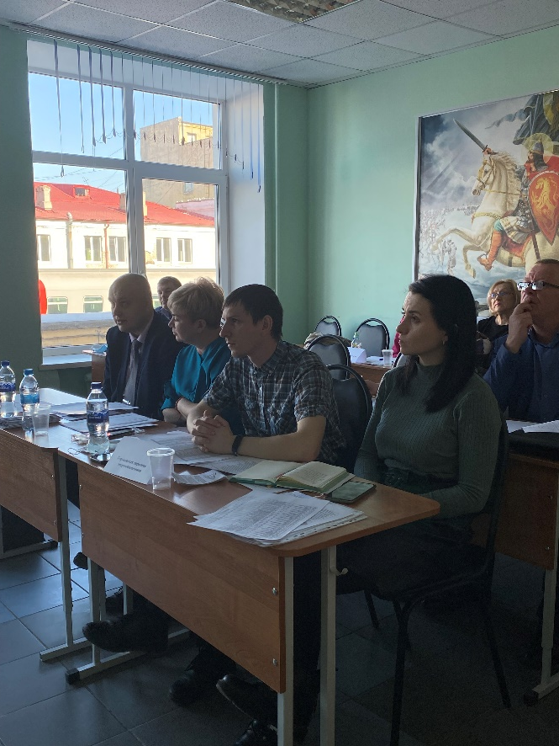
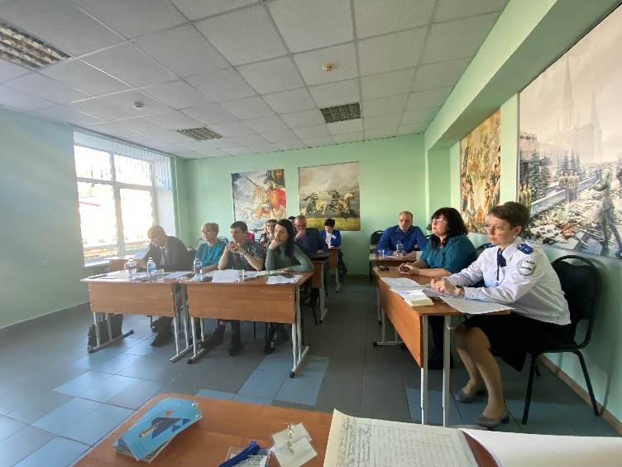
Работа комиссии по трудоустройству выпускников специальности 13.02.07 Энергоснабжение (по отраслям)
23 марта 2022 год
Приглашенные работодатели:
Новиков В.В.- Заместитель ЭЧ по кадрам Горьковской дистанции энергоснабжения.
Юхлина Т.В. – специалист по управлению персоналом Горьковской дистанции энергоснабжения.
Чернов С.В. – ревизор по безопасности движения поездов Горьковской дистанции энергоснабжения.
Лукина С.В. – ведущий специалист по управлению персоналом Горьковской дистанции энергоснабжения.
Владимиров Д.Н. – Заместитель начальника дирекции ОКТ ДКРЭ.
Гаева Н.Г. – специалист по УП ОКТ ДКРЭ.
Масрова Ю.А. – инженер по подготовке кадров 2 категории МП «Нижегородское метро».
Степанова Т.Н. – старший энергодиспетчер МП «Нижегородское метро».
Лобанов С.В. – начальник дистанции электроснабжения МП «Нижегородское метро».
Волкова В.Е. – заместитель директора ГКУНО «ЦУН г. Н. Новгорода» .
Корнилов А.П. – начальник УМ и КРПУ ООО «Зефс Энерго».
Филиппов Д.В. – директор ООО «МСК-Лидер»
Кашицина Е.В. – Заместитель ВЧДэ по кадрам эксплуатационного
вагонного депо Горький-Сортировочный.
Филиал СамГУПС
в г. Нижнем Новгороде

Slide 3
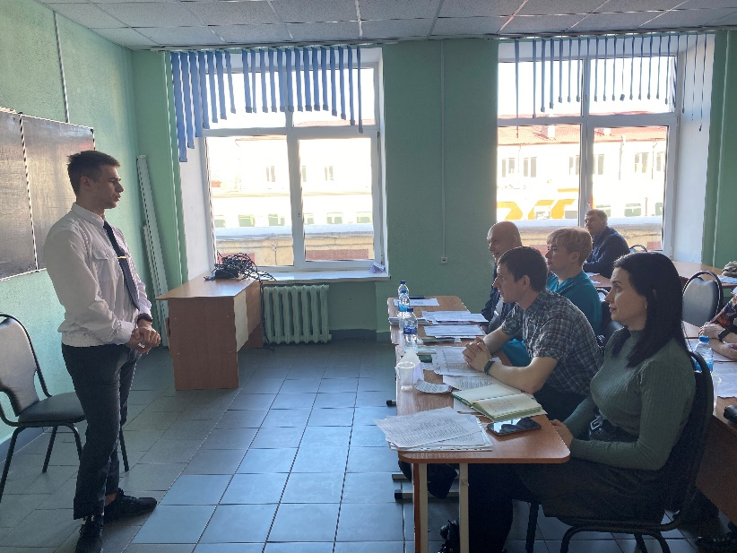
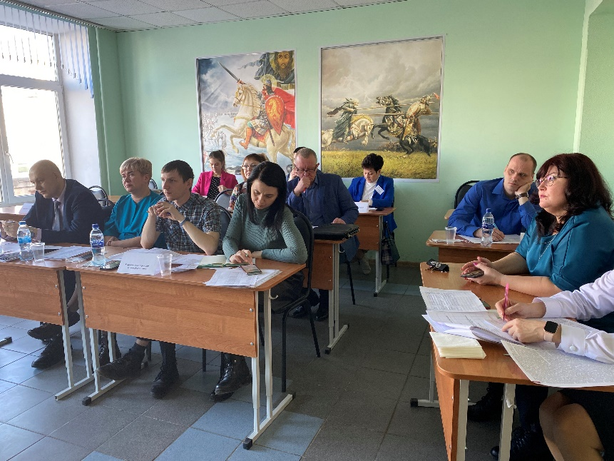
Работа комиссии по трудоустройству выпускников специальности 13.02.07 Энергоснабжение (по отраслям)
Из 23 студентов группы ННЭС-411 специальности Энергоснабжение (по отраслям) планируют:
В Трансэнерго (ЭЧ-2) – 10 студентов;
Получить высшее образование 3 студента;
Пойти в армию – 4 студента, после службы устроиться в ОАО «РЖД»;
Устроиться работать в МП «Нижегородское метро» – 2 студента;
ТНС Энерго – 1 студент;
Планируют работать в ООО «Зефс Энерго» – 1;
В ООО «Установщик» – 1 студент;
ДКРЭ – 1 студент.
Из 20 студентов группы ННЭС-412 присутствовали 17 человек.
Из них планируют:
Пойти работать Трансэнерго (ЭЧ-2) – 7 студентов;
Получить высшее образование – 4.
Пойти в армию – 3 студента, после службы устроиться в ОАО «РЖД»;
Работать в МП «Нижегородское метро» – 2;
Устроиться в ООО «Зефс Энерго» – 1;
Филиал СамГУПС
в г. Нижнем Новгороде

